Slide 1

專流 ProjectFlow
讓延誤更早被看見
讓交付有據可查
企業專案協作與管理效益提案
企業老闆／主管簡報 · 2026.10
Notes:
開場：今天談的是管理成本。當任務、文件與跨部門交接分散在不同地方，主管常在交期受到影響後才知道。專流要把專案進度、前置條件與交付證據放回同一個工作脈絡。這次提案先看風險，再看目前能力，最後提出可衡量的試用。
依據：README.md §2、§8。封面為內建圖像生成工具製作的製造業情境意象，非客戶現場、非產品截圖。

Slide 2
企業痛點
四個管理盲點，讓交付風險累積
01
進度靠人追
週報更新後又落後，主管仍要重新確認
02
交接靠訊息
誰接手、何時完成、缺哪項條件說不清
03
版本靠記憶
錯版文件進入試作，重工才發現差異
04
知識靠個人
人員請假或離職，專案脈絡跟著斷線
02
Notes:
請主管對照自己的公司：進度是不是要逐一追問？跨部門交接是否只剩訊息？同一份文件是否有多個版本？關鍵人休假時，是否有人能完整接手？這是常見風險情境，不是對貴公司的現況斷言，也沒有引用未驗證的產業比例。
依據：C:/Users/User/Desktop/專流/README.md §2 正式版功能總覽；§8 後續路線圖
內容基準：2026-10-21，本地 feature/review-fixes（c9ad212）；功能現況以 README §2 與 §8 為準，規格願景不當作已完成能力。

Slide 3
風險情境｜示意，非實際客戶事件
等到交期變紅，補救成本已經發生
原料延遲
試作排程受影響
品保驗證被壓縮
交期承諾承壓
可能的代價：加急採購、重排工時、重工與客戶信任流失
03
Notes:
用一個假設的新產品試作專案說明風險傳遞：材料延遲但沒有及時同步，試作仍照原計畫排程，品保與後續驗收再被壓縮，最後需要加班、加急或對客戶重新承諾。這些不是每次都必然發生，但如果沒有前置關係與明確的關卡，管理者很難提早定位問題。
依據：C:/Users/User/Desktop/專流/README.md §2 正式版功能總覽；§8 後續路線圖
內容基準：2026-10-21，本地 feature/review-fixes（c9ad212）；功能現況以 README §2 與 §8 為準，規格願景不當作已完成能力。

Slide 4
管理成本｜可替換的情境試算
24 人每天追查 15 分鐘，全年 1,320 人時
1,320
NT$ 66 萬
年機會成本
人時／年
24 人 × 每天 15 分鐘 × 220 個工作天
假設人時成本 NT$500；非實測效益，亦非可直接減少的現金支出
04
Notes:
假設24位成員，每人每天花15分鐘追進度、找檔案或確認版本，每年220個工作天。24乘0.25乘220等於1320人時。再假設每人時完整成本為新台幣500元，機會成本就是66萬元。這是容量與機會成本試算，不代表能直接減少薪資或保證節省。也不包含延誤、加急與重工，以免重複計算。
依據：情境假設與算式：24 × 15/60 × 220 = 1,320人時；1,320 × NT$500 = NT$660,000；無外部統計
內容基準：2026-10-21，本地 feature/review-fixes（c9ad212）；功能現況以 README §2 與 §8 為準，規格願景不當作已完成能力。

Slide 5
核心價值
專流，把專案脈絡放回同一處
專案 → 階段 → 任務 → 子任務
看見
進度與阻塞
任務樹、時程、前置條件與負載
落實
責任與審核
負責人、回報確認、閘門與覆寫紀錄
留下
文件與證據
文件版本、附件、營運關聯與稽核
05
Notes:
產品的主體是專案。專案、階段、任務、子任務可以向下展開，每一層都有負責人、時程與相關紀錄。讓主管往下看得到阻塞點，讓執行者知道下一步，讓文件和營運資料能連回任務。這是目前產品的整合價值；跨部門實際效益仍須試用量測。
依據：C:/Users/User/Desktop/專流/README.md §2、§3 核心概念
內容基準：2026-10-21，本地 feature/review-fixes（c9ad212）；功能現況以 README §2 與 §8 為準，規格願景不當作已完成能力。

Slide 6
價值一｜降低追蹤與彙整負擔
主管少一輪追問，團隊多一份共同事實
主管要知道 | 目前可用能力 | 期待改善
卡在哪裡？ | 任務樹、看板、時程 | 減少逐一詢問與彙整
誰需要支援？ | 負責人、部門與人員負載 | 把協調聚焦在阻塞處
改期影響誰？ | 前置關係、順延、路徑估算 | 提早討論後續排程
關鍵路徑目前為可見範圍估算；管理效益需由試用驗證
06
Notes:
任務樹可以展開到子任務，看板和時程提供不同檢視，進度由子節點加權彙總。時程已有前置關係與可見範圍的關鍵路徑估算，負載頁可看人員與部門分配。展示時從專案總覽點入一個延誤任務，指出負責人與相依關係即可。不要把關鍵路徑估算說成完整CPM或AI預測。
依據：C:/Users/User/Desktop/專流/README.md §2 正式版功能總覽；§8 後續路線圖
內容基準：2026-10-21，本地 feature/review-fixes（c9ad212）；功能現況以 README §2 與 §8 為準，規格願景不當作已完成能力。

Slide 7
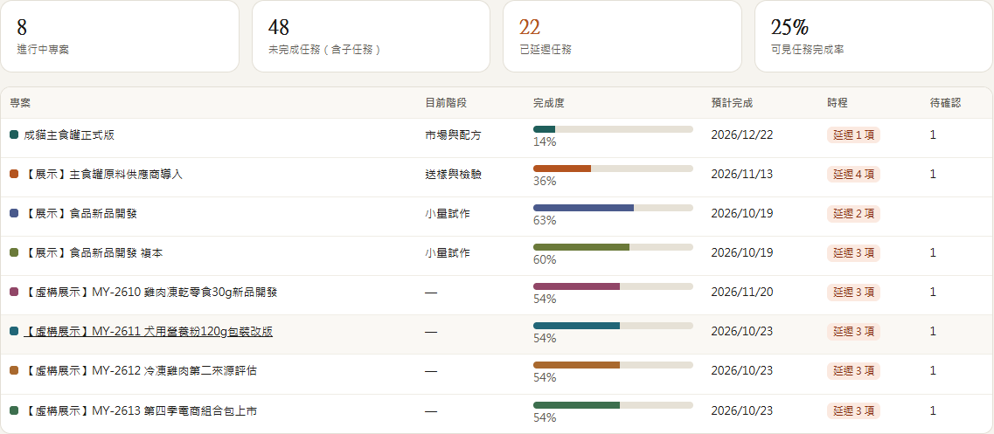
實際操作畫面｜隔離展示資料
總覽列出延遲與待確認，主管直接找重點
看完成度、預計完成日與延遲項目，再決定要追哪個專案
07
Notes:
操作路徑：登入 → 所有專案總覽。展示資料的數字為截圖當下的8個專案與現有任務，不代表客戶成效。請指向完成度、時程、待確認三欄，說明主管可先定位需介入的專案，再下鑽到任務。裁切保留完整八個專案列及上方統計。
截圖來源：ProjectFlow正式版React/FastAPI，feature/review-fixes，程式基準46102ad。於2026-10-21使用agent-browser擷取 http://127.0.0.1:15181。此為本次隔離SQLite展示環境，資料取自deploy/demo-data（1758列虛構展示資料）；並非使用者既有服務或客戶實績。未修改UI或偽造文字；僅在投影片內裁切以放大關鍵區域。
原始截圖：C:\Users\User\Desktop\專流\artifacts\pitch-2026-10-21\screenshots\01-overview.png

Slide 8
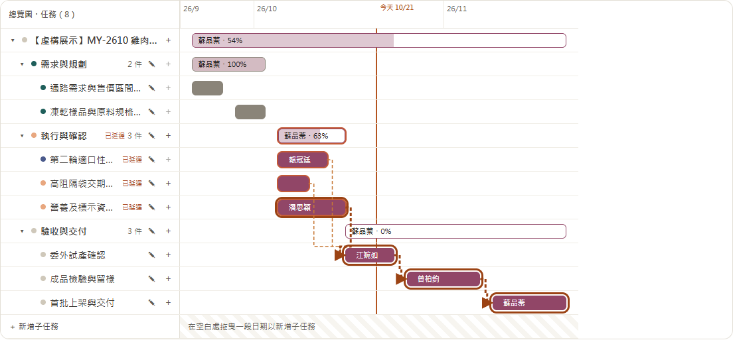
實際操作畫面｜隔離展示資料
看見逾期任務，也看見後續相依
紅色逾期標記與前置連線，讓改期討論有共同依據
08
Notes:
操作路徑：MY-2610 雞肉凍乾零食新品開發 → 專案總覽 → 時程 → 月 → 關鍵路徑。圖中可見包材與標示任務逾期，以及通往委外試產、檢驗、首批交付的相依連線。這是目前可見範圍的路徑估算，非完整CPM或AI預測。本次只切換檢視，未拖曳或儲存日期。
截圖來源：ProjectFlow正式版React/FastAPI，feature/review-fixes，程式基準46102ad。於2026-10-21使用agent-browser擷取 http://127.0.0.1:15181。此為本次隔離SQLite展示環境，資料取自deploy/demo-data（1758列虛構展示資料）；並非使用者既有服務或客戶實績。未修改UI或偽造文字；僅在投影片內裁切以放大關鍵區域。
原始截圖：C:\Users\User\Desktop\專流\artifacts\pitch-2026-10-21\screenshots\02-timeline-full.png

Slide 9
價值二｜減少漏接與過早放行
把「完成了」變成可確認的交付
01
回報有內容
回報欄位、筆記與附件一起保存
02
交付有人確認
確認、退回與重新回報有跡可循
03
例外有理由
前置／閘門與跳過、覆寫申請留紀錄
管理者能追問：誰確認、依據是什麼、為何例外放行？
09
Notes:
一項任務的完成不只是一個狀態。執行者送出回報與附件，審核者可以確認或退回；前置條件與階段閘門表達進入下一步所需的條件。必要的跳過或覆寫需核准並留紀錄。這並不等同完整電子簽章或品質合規認證。條件型前置目前由管理者人工確認。
依據：C:/Users/User/Desktop/專流/README.md §2 正式版功能總覽；§8 後續路線圖
內容基準：2026-10-21，本地 feature/review-fixes（c9ad212）；功能現況以 README §2 與 §8 為準，規格願景不當作已完成能力。

Slide 10
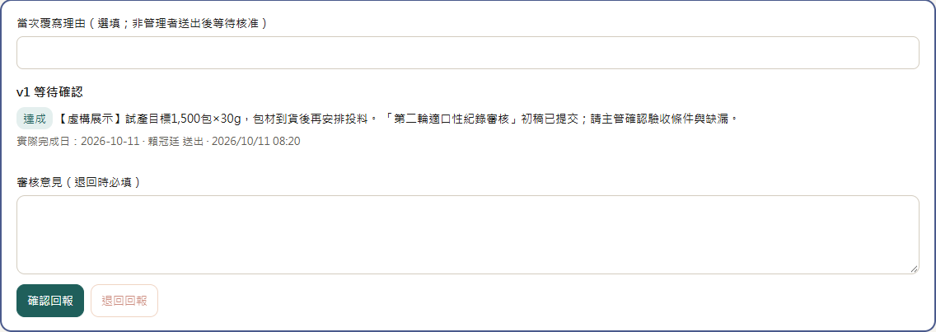
實際操作畫面｜隔離展示資料
主管看到回報內容，再確認或退回
成果說明、實際完成日與審核意見，留在同一張回報卡
10
Notes:
操作路徑：MY-2610 → 第二輪適口性紀錄審核 → 完成回報。截圖為既有v1等待確認，展示達成結果、成果說明與實際完成日，以及確認和退回操作。退回按鈕因尚未填寫必要意見而停用。本次未確認或退回，未改變原展示回報狀態。此功能不等同電子簽章或品質認證。
截圖來源：ProjectFlow正式版React/FastAPI，feature/review-fixes，程式基準46102ad。於2026-10-21使用agent-browser擷取 http://127.0.0.1:15181。此為本次隔離SQLite展示環境，資料取自deploy/demo-data（1758列虛構展示資料）；並非使用者既有服務或客戶實績。未修改UI或偽造文字；僅在投影片內裁切以放大關鍵區域。
原始截圖：C:\Users\User\Desktop\專流\artifacts\pitch-2026-10-21\screenshots\03-report-full.png

Slide 11
價值三｜文件與營運資料留在工作脈絡
把現場紀錄接回專案，縮短追查路徑
文件
找到當時使用的版本
上傳、版本保存、歷史下載
營運
看到相關執行紀錄
採購／收貨、庫存、工單與退貨
任務
保留交付與查核脈絡
文件與營運紀錄關聯到任務
ERP 串接、批號追溯、BOM 自動扣料與成本核算仍在路線圖
11
Notes:
目前正式版已有文件上傳、版本保存與歷史下載；營運紀錄可關聯任務，支援採購明細與收貨、庫存流水、工單領料與完工，以及退貨、退料與沖銷。價值是查任務時能找到相關資料。ERP同步、批號追溯、BOM自動扣料及成本核算都未完成，不能把這一頁講成ERP替代方案。
依據：C:/Users/User/Desktop/專流/README.md §2 正式版功能總覽；§8 後續路線圖
內容基準：2026-10-21，本地 feature/review-fixes（c9ad212）；功能現況以 README §2 與 §8 為準，規格願景不當作已完成能力。

Slide 12
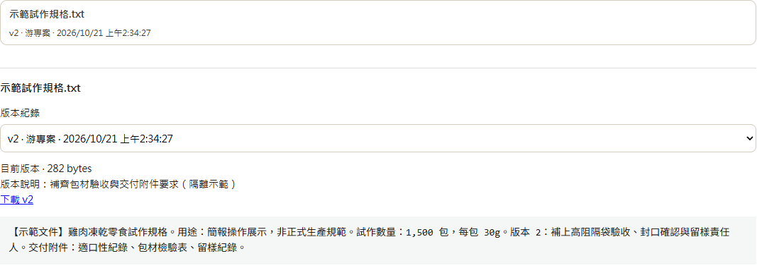
實際操作畫面｜隔離展示資料
版本與修改說明，跟著文件一起保存
看得見目前版本、修改者、時間與說明；舊版可從版本紀錄選取
12
Notes:
操作路徑：MY-2610 → 文件 → 上傳示範試作規格.txt → 編輯文字 → 儲存新版本。因既有展示包沒有文件，本次在隔離資料庫實際上傳明確標示「示範」的TXT，再修改並存成v2；v1仍存在且可選取、下載。畫面不是合成介面。新增內容僅限隔離示例，不是實際生產規範，也未寫入使用者既有服務。
截圖來源：ProjectFlow正式版React/FastAPI，feature/review-fixes，程式基準46102ad。於2026-10-21使用agent-browser擷取 http://127.0.0.1:15181。此為本次隔離SQLite展示環境，資料取自deploy/demo-data（1758列虛構展示資料）；並非使用者既有服務或客戶實績。未修改UI或偽造文字；僅在投影片內裁切以放大關鍵區域。
原始截圖：C:\Users\User\Desktop\專流\artifacts\pitch-2026-10-21\screenshots\04-documents-full.png

Slide 13
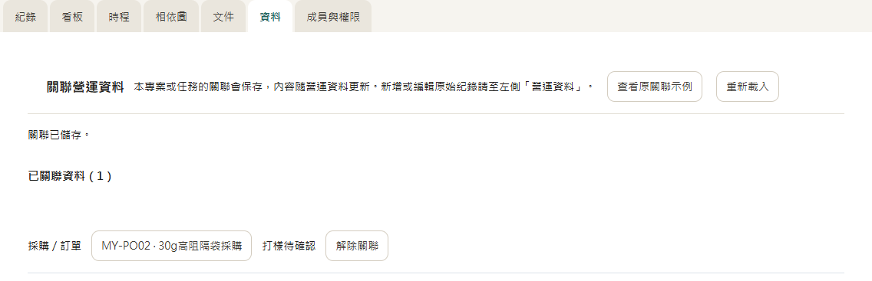
實際操作畫面｜隔離展示資料
查任務時，直接找到相關採購單
高阻隔袋交期任務連到 MY-PO02，採購狀態跟著關聯資料顯示
13
Notes:
操作路徑：MY-2610 → 高阻隔袋交期確認 → 資料 → 搜尋採購MY-PO02 → 關聯。只在隔離資料庫實際建立此關聯。截圖可見已儲存、已關聯資料(1)、採購單名稱與打樣待確認狀態。這是任務與營運紀錄的關聯功能，不是ERP同步、收貨自動解鎖或已完成採購。
截圖來源：ProjectFlow正式版React/FastAPI，feature/review-fixes，程式基準46102ad。於2026-10-21使用agent-browser擷取 http://127.0.0.1:15181。此為本次隔離SQLite展示環境，資料取自deploy/demo-data（1758列虛構展示資料）；並非使用者既有服務或客戶實績。未修改UI或偽造文字；僅在投影片內裁切以放大關鍵區域。
原始截圖：C:\Users\User\Desktop\專流\artifacts\pitch-2026-10-21\screenshots\05-linked-data-full.png

Slide 14
為什麼選專流
選專流，把研發交付的規則與證據管起來
市售產品的可用能力
專流 ProjectFlow
產品 | 代表能力
Notion | 資料庫關聯與相依
Asana | 核准與要求修改
monday.com | 跨看板連結與鏡像
Odoo | 採購、庫存與製造
為研發交付準備好的流程起點
交付有依據
回報、審核、閘門與例外紀錄
追查有脈絡
任務串文件版本與採購紀錄
流程能沿用
工作流模板帶到下一個專案
優先試用：跨部門研發、試作與新品導入
官方依據 [1–7]
完整來源見第 23 頁
競品亦可搭建相關流程；本頁比較選用起點，非獨家功能排名。
14
Notes:
建議講約40秒。專流放在主視覺，先給選用結論：如果企業正在處理跨部門研發、試作與新品導入，需要把回報確認、前置規則及相關文件採購放在同一個工作脈絡，專流值得優先試用。Notion、Asana與monday.com亦有關聯、核准與工作流能力，也有模板及自動化，不能宣稱必須從零打造。這裡比較的是現有產品提供的工作起點，不是斷言其他產品做不到。專流已有研發任務、完成回報、閘門、模板與營運關聯，可用現有展示路徑對照企業需求，再調整規則。是否減少導入工時仍需實測。Odoo已有製造與營運管理功能；完整ERP需求不以專流取代。
比較基準：2026-10-21。正式版現況：README.md §2／§8，程式基準15d25fa。比較結論是依已查官方文件與現有專流展示作出的定位分析，未完成競品實機橫向評測。能力可能依方案、版本、設定與外掛而異。
[1] Notion Relations & rollups
https://www.notion.com/help/relations-and-rollups
已核對內容：資料庫之間可建立關聯與彙總。
[2] Notion Sub-items & dependencies
https://www.notion.com/help/tasks-and-dependencies
已核對內容：支援子任務、相依與日期自動調整。
[3] Asana Approvals
https://help.asana.com/s/article/approvals
已核對內容：核准任務可同意、要求修改或拒絕。可用方案需確認。
[4] monday.com The Connect Boards Column
https://support.monday.com/hc/en-us/articles/360000635139-The-Connect-Boards-Column
已核對內容：連結不同看板項目，並用鏡像欄位顯示關聯資料。
[5] Odoo Manufacturing product configuration（20.0）
https://www.odoo.com/documentation/20.0/applications/inventory_and_mrp/manufacturing/management/configure_manufacturing_product.html
已核對內容：製造模組有BOM及批號／序號設定。
[6] Odoo Pricing / hosting options
https://www.odoo.com/pricing
已核對內容：官方方案說明包括Odoo Online、Odoo.sh與On-premise。未引用價格，也不假設所有方案均支援自管。
[7] Odoo Allocation report（20.0）
https://www.odoo.com/documentation/20.0/applications/inventory_and_mrp/manufacturing/workflows/allocation.html
已核對內容：採購／製造單與收貨入庫可用於滿足需求配置。

Slide 15
選用理由與現有能力
專流把主管的三個追問，變成可執行流程
主管最怕的事 | 專流已有的流程 | 主管拿到的管理依據
任務說完成了， 卻沒人確認能交付 | 回報送審與退回 前置、閘門與覆寫留痕 | 查得到誰確認、依據為何 讓例外放行有紀錄
規格或包材變動， 相關紀錄找不齊 | 文件版本保存 任務連到採購與營運紀錄 | 從任務找到版本與採購 討論問題時能對照紀錄
換一個新品， 又要重整整套工作 | 產業工作流模板 多層任務、階段與模板版本 | 沿用流程並依專案調整 把做法留給下一個團隊
選用理由：已有可展示的研發交付流程，先套用、再按公司規則調整。
實機依據：第 10 頁回報、第 12–13 頁版本與採購；模板依正式版功能總覽。
15
Notes:
建議講約45秒。用主管的具體管理情境說明三個選用理由。第一，執行者說完成之後，主管能看回報內容再確認或退回，配合前置、閘門及例外紀錄；不能說所有任務都強制審核或全自動放行，實際規則仍需設定，條件型前置目前由管理者確認。第二，任務已有文件版本及採購等營運關聯，不必在本次展示另建一套關聯模型；但與既有ERP的同步仍未完成。第三，正式版已有15套產業工作流、模板另存套用及版本，可把做法帶到下一案；這不是說競品沒有模板。主張是專流提供可直接演示與調整的研發交付起點，並非宣稱零設定或已量測導入更快。證據請連回第10頁回報、第12至13頁版本與採購，模板依README正式功能總覽。
比較基準：2026-10-21。正式版現況：README.md §2／§8，程式基準15d25fa。比較結論是依已查官方文件與現有專流展示作出的定位分析，未完成競品實機橫向評測。能力可能依方案、版本、設定與外掛而異。
[1] Notion Relations & rollups
https://www.notion.com/help/relations-and-rollups
已核對內容：資料庫之間可建立關聯與彙總。
[2] Notion Sub-items & dependencies
https://www.notion.com/help/tasks-and-dependencies
已核對內容：支援子任務、相依與日期自動調整。
[3] Asana Approvals
https://help.asana.com/s/article/approvals
已核對內容：核准任務可同意、要求修改或拒絕。可用方案需確認。
[4] monday.com The Connect Boards Column
https://support.monday.com/hc/en-us/articles/360000635139-The-Connect-Boards-Column
已核對內容：連結不同看板項目，並用鏡像欄位顯示關聯資料。
[5] Odoo Manufacturing product configuration（20.0）
https://www.odoo.com/documentation/20.0/applications/inventory_and_mrp/manufacturing/management/configure_manufacturing_product.html
已核對內容：製造模組有BOM及批號／序號設定。
[6] Odoo Pricing / hosting options
https://www.odoo.com/pricing
已核對內容：官方方案說明包括Odoo Online、Odoo.sh與On-premise。未引用價格，也不假設所有方案均支援自管。
[7] Odoo Allocation report（20.0）
https://www.odoo.com/documentation/20.0/applications/inventory_and_mrp/manufacturing/workflows/allocation.html
已核對內容：採購／製造單與收貨入庫可用於滿足需求配置。

Slide 16
適合選專流的條件
如果卡在研發交付，專流值得優先試用
你的管理需求 | 優先試用專流的理由 | 目前需要一起考量
交付需要明確放行 | 回報、前置與閘門已有流程 | 仍需設定企業的放行規則
任務要查到文件與採購 | 版本與營運紀錄可連回任務 | 尚未串接企業既有 ERP
希望掌握部署環境 | 可在本機／區網驗證工作流 | 正式帳號、HTTPS與備份待完成
建議：用一個試作專案，驗證交付確認與追查速度。
與現用工具比較設定工時、查找正確率與總成本；改善幅度以實測為準。
16
Notes:
建議講約35秒。把推薦寫成具體條件：研發交付要明確放行、任務需要文件及採購依據、希望在自管環境驗證工作流，這些需求與專流目前可展示的能力吻合，因此值得先跑一個案。這是定位與適配度分析，不是全面優於市售工具。若現有Notion、Asana或monday已能順暢支援這些流程，就應把切換與訓練成本納入，不以功能相似為理由要求換系統。如果需求主要是完整ERP、BOM、批號追溯與成本核算，專流仍有缺口。比較時使用同一試作案例與角色資料，計入建置、資料匯入、規則設定、訓練、授權與維運成本，量測找延遲責任、文件版本與採購單的完成時間及正確率。AI仍為獨立展示資料，不能作為超越競品的證據。
比較基準：2026-10-21。正式版現況：README.md §2／§8，程式基準15d25fa。比較結論是依已查官方文件與現有專流展示作出的定位分析，未完成競品實機橫向評測。能力可能依方案、版本、設定與外掛而異。
[1] Notion Relations & rollups
https://www.notion.com/help/relations-and-rollups
已核對內容：資料庫之間可建立關聯與彙總。
[2] Notion Sub-items & dependencies
https://www.notion.com/help/tasks-and-dependencies
已核對內容：支援子任務、相依與日期自動調整。
[3] Asana Approvals
https://help.asana.com/s/article/approvals
已核對內容：核准任務可同意、要求修改或拒絕。可用方案需確認。
[4] monday.com The Connect Boards Column
https://support.monday.com/hc/en-us/articles/360000635139-The-Connect-Boards-Column
已核對內容：連結不同看板項目，並用鏡像欄位顯示關聯資料。
[5] Odoo Manufacturing product configuration（20.0）
https://www.odoo.com/documentation/20.0/applications/inventory_and_mrp/manufacturing/management/configure_manufacturing_product.html
已核對內容：製造模組有BOM及批號／序號設定。
[6] Odoo Pricing / hosting options
https://www.odoo.com/pricing
已核對內容：官方方案說明包括Odoo Online、Odoo.sh與On-premise。未引用價格，也不假設所有方案均支援自管。
[7] Odoo Allocation report（20.0）
https://www.odoo.com/documentation/20.0/applications/inventory_and_mrp/manufacturing/workflows/allocation.html
已核對內容：採購／製造單與收貨入庫可用於滿足需求配置。

Slide 17
AI 副手｜目前為展示能力
AI 的管理價值，從可查證的答案開始
問文件，有引用
查數據，有受控範圍
16 種
受控資料查詢
現在：獨立展示資料區，可接內網 Ollama
下一階段：正式資料、權限檢索、分級與遮罩
17
Notes:
AI展示區能做帶引用的文件問答與16種受控Text-to-SQL，可接內網Ollama。未接模型時回傳檢索原文。這些能力目前查詢的是獨立展示資料，不是正式專案資料；正式文件權限檢索、資料分級、遮罩、AI路由和向量檢索仍待建置。今天可以展示互動與引用方式，但不宣稱已能安全查詢全公司資料或自動完成專案決策。
依據：C:/Users/User/Desktop/專流/README.md §2、§6 系統架構、§8.5、§8.6
內容基準：2026-10-21，本地 feature/review-fixes（c9ad212）；功能現況以 README §2 與 §8 為準，規格願景不當作已完成能力。

Slide 18
價值貢獻｜試用前後用同一方法量測
價值要落在指標上，才值得擴大導入
價值面向 | 試用時量什麼 | 管理意義
效率 | 每週追進度／找資料工時 | 工作時間回到交付
交期 | 阻塞發現至交期的提前天數 | 保留協調與補救空間
品質 | 交付資料完整率、退回原因 | 減少漏件與重複確認
延續性 | 他人接手所需時間 | 降低關鍵人依賴
18
Notes:
不要只看登入次數。管理層需要看到追蹤與彙整時間是否下降、阻塞能否提早被發現、交付是否有證據、跨人接手是否更快。這裡列的是待驗證指標，不是已達成的改善幅度。先量基準，再用同樣的方法量試用期間，並記錄專案規模差異。
依據：C:/Users/User/Desktop/專流/README.md §2 正式版功能總覽；§8 後續路線圖
內容基準：2026-10-21，本地 feature/review-fixes（c9ad212）；功能現況以 README §2 與 §8 為準，規格願景不當作已完成能力。

Slide 19
效益敏感度｜沿用第 4 頁情境，非產品實績
少追查一小時，就多一小時可投入交付
追查時間減少（假設） | 釋放人時／年 | 容量價值／年
20% | 264 人時 | NT$ 13.2 萬
30% | 396 人時 | NT$ 19.8 萬
40% | 528 人時 | NT$ 26.4 萬
採購決策前，需納入授權、部署、培訓與維運成本
19
Notes:
以每年1320人時為基準，假設減少20%、30%、40%的追查時間，分別釋放264、396、528人時；以每人時500元計，對應13.2、19.8、26.4萬元的容量價值。這不是營收，也不是可直接減員的現金節省。導入成本尚未報價，因此不計算ROI或回本期；試用後把實測比例、授權與部署、培訓和維運成本一起帶入。
依據：本簡報第4頁情境；1,320 × 20/30/40%；人時 × NT$500
內容基準：2026-10-21，本地 feature/review-fixes（c9ad212）；功能現況以 README §2 與 §8 為準，規格願景不當作已完成能力。

Slide 20
產品成熟度｜2026.10 現況
目前可試用的範圍，與正式導入的下一步
可用核心 | 試用能力 | 待建置／驗證
任務、時程、相依、回報審核 文件版本、營運紀錄 15 套產業工作流模板 | AI 展示資料問答／查詢 本機、區網與公開試用 | 正式帳號與內網 HTTPS 自動備份及還原演練 正式資料 AI、ERP／AD 整合
先以核准範圍試用，通過資料保護與部署檢查後，再擴大使用
20
Notes:
這一頁主動說清楚現況，以免展示能力被當成商用就緒。可用核心包含任務、時程相依、審核回報、文件版本、營運紀錄及15套產業工作流模板。AI與部署目前為試用等級。正式導入前仍需帳號管理、改密碼、登入限流、內網HTTPS、自動備份與還原演練，以及效能和資安檢查。ERP、AD/LDAP與正式AI資料串接需另定範圍。
依據：C:/Users/User/Desktop/專流/README.md §2 正式版功能總覽；§8 後續路線圖
內容基準：2026-10-21，本地 feature/review-fixes（c9ad212）；功能現況以 README §2 與 §8 為準，規格願景不當作已完成能力。

Slide 21
建議試用方案｜時程與門檻待雙方確認
用一個專案、四週，驗證管理效益
第1週
選案與量基準
一個跨部門專案；記錄追查工時與交接問題
第2週
整理流程與責任
任務、負責人、前置條件與文件到位
第3週
跑完一輪交付
實際完成回報、審核與例外處理
第4週
用數據決定去留
比較工時與完整率；確認團隊是否願意續用
真實資料使用前，先確認帳號、權限、部署與備份條件
21
Notes:
README建議1到2個研發團隊試用2到4週。這裡提出四週版本：第一週選一個跨部門專案、明確流程與基準；第二週將任務、責任、前置條件與文件放入核准環境；第三週完成一輪回報審核和例外交接；第四週檢視指標和是否願意持續使用。正式帳號、存取權與資料保護未就緒時，用去敏資料做流程演練，不導入敏感營運資料。試用通過門檻需事先協商，非產品保證。
依據：C:/Users/User/Desktop/專流/README.md §8.1 試用與上線；本頁為提案時程
內容基準：2026-10-21，本地 feature/review-fixes（c9ad212）；功能現況以 README §2 與 §8 為準，規格願景不當作已完成能力。

Slide 22
建議決策
下一次交期承壓前，先看清專案全貌
批准一個範圍清楚的試用
1 位主管支持 · 1 位專案窗口 · 1 個跨部門專案
把追進度的時間，還給真正的交付
22
Notes:
結尾請主管批准的是一個範圍清楚的試用：指定一位主管支持、一位專案窗口、一個跨部門專案。先確認部署與資料使用條件，再以四週量測管理效益。決策重點是能否更早看見阻塞、減少追查、留下交付證據；不是要求現在就全面替換現有系統。收尾後可用產品展示任務、回報審核、文件、營運關聯與AI展示區。
依據：C:/Users/User/Desktop/專流/README.md §2 正式版功能總覽；§8 後續路線圖
內容基準：2026-10-21，本地 feature/review-fixes（c9ad212）；功能現況以 README §2 與 §8 為準，規格願景不當作已完成能力。

Slide 23
附錄 官方資料查核：2026-10-21
比較來源與適用範圍
[1–2] Notion
Relations & rollups
Sub-items & dependencies
[3] Asana
Approvals
[4] monday.com
The Connect Boards Column
[5–7] Odoo
製造產品設定、需求配置（20.0）
Pricing 的部署選項說明
專流依據：README §2／§8 與本簡報實機畫面；完整網址見講者備註。
定位分析不等於橫向實測；功能與部署選項以實際方案及版本為準。
23
Notes:
這頁是備查，不需要逐條口述。完整URL及對應主張均在本頁與相關頁的講者備註，以及competition-sources.json。未採用第三方評分、未比較價格，也沒有宣稱已測試競品。Odoo部分官方頁面直接讀取逾時，僅採官方網域搜尋索引中已看見的內容；不延伸解讀未讀到的功能。
比較基準：2026-10-21。正式版現況：README.md §2／§8，程式基準15d25fa。比較結論是依已查官方文件與現有專流展示作出的定位分析，未完成競品實機橫向評測。能力可能依方案、版本、設定與外掛而異。
[1] Notion Relations & rollups
https://www.notion.com/help/relations-and-rollups
已核對內容：資料庫之間可建立關聯與彙總。
[2] Notion Sub-items & dependencies
https://www.notion.com/help/tasks-and-dependencies
已核對內容：支援子任務、相依與日期自動調整。
[3] Asana Approvals
https://help.asana.com/s/article/approvals
已核對內容：核准任務可同意、要求修改或拒絕。可用方案需確認。
[4] monday.com The Connect Boards Column
https://support.monday.com/hc/en-us/articles/360000635139-The-Connect-Boards-Column
已核對內容：連結不同看板項目，並用鏡像欄位顯示關聯資料。
[5] Odoo Manufacturing product configuration（20.0）
https://www.odoo.com/documentation/20.0/applications/inventory_and_mrp/manufacturing/management/configure_manufacturing_product.html
已核對內容：製造模組有BOM及批號／序號設定。
[6] Odoo Pricing / hosting options
https://www.odoo.com/pricing
已核對內容：官方方案說明包括Odoo Online、Odoo.sh與On-premise。未引用價格，也不假設所有方案均支援自管。
[7] Odoo Allocation report（20.0）
https://www.odoo.com/documentation/20.0/applications/inventory_and_mrp/manufacturing/workflows/allocation.html
已核對內容：採購／製造單與收貨入庫可用於滿足需求配置。

